Slide 1
Γιωργοσ ιωαννου
2022
Γεωργία Γκότση

Slide 2
Βιοσ και εργο
Παρακολουθήστε την εκπομπή https://www.maxmag.gr/afieromata/giorgos-ioannou/. Ο συγγραφέας περιδιαβαίνει την πόλη της Θεσσαλονίκης, μιλώντας για τους πρόσφυγες και παίρνοντας συνεντεύξεις.

Slide 3
Ο Γιώργος Ιωάννου 1927-1985 είναι ένας από τους σημαντικότερους Έλληνες συγγραφείς της δεύτερης μεταπολεμικής γενιάς. Ο συγγραφέας διακρίθηκε ιδιαίτερα για το πεζογραφικό του έργο, ενώ έγραψε ακόμη ποιήματα, θεατρικά, μεταφράσεις και χρονογραφήματα.
Έζησε τα νεανικά του χρόνια στη Θεσσαλονίκη, χρόνια σκοτεινά και δύσκολα, που συνδέθηκαν με τις οδυνηρές εμπειρίες του Β’ Παγκοσμίου και του εμφυλίου πολέμου. Οι εμπειρίες αυτές εντυπώθηκαν βαθύτατα στον συγγραφέα και επηρέασαν σημαντικά τον τρόπο γραφής του.
Οι μνήμες του αποτελούν την πρώτη ύλη και την πηγή έμπνευσης του συγγραφέα τόσο τα πεζογραφήματα όσο και σε μέρους του ποιητικού του έργου. Το ποιητικό έργο του Ιωάννου, με αρκετά έντονο το ερωτικό στοιχείο, μπορεί να τοποθετηθεί στην ομάδα του κύκλου της Διαγωνίου. Πρόκειται για σημαντικό μεταπολεμικό λογοτεχνικό περιοδικό της Θεσσαλονίκης, που ιδρύθηκε από τον Ντίνο Χριστιανόπουλο και με το οποίο συνεργάστηκε ο συγγραφέας.
Υπήρξε κυρίως κοινωνός της «μικρής ιστορίας», της παράλληλης με τα ιστορικά γεγονότα καθημερινότητας των απλών ανθρώπων.. Ο τόνος του λόγου του είναι εξομολογητικός.

Slide 4
Τα «πεζογραφηματα» του γ. ιωαννου νεο ειδοσ
«Το πεζογράφημα συνίσταται σε ένα κείμενο με θεωρητική διάθεση, διανθιζόμενο όμως εδώ κι εκεί με ένα ποσοστό συμπυκνωμένων ιστοριών, εν σπέρματι ή και εν ακαριαία αναπτύξει, οι οποίες φέρονται ως παραδείγματα ή ως αποδείξεις, από αυτόν που εκθέτει αφηρημένα κάπως, τις απόψεις του, δηλαδή τον συγγραφέα. Κάτι πολύ κοντά στην εξομολόγηση ενώπιον αμίλητου εξομολόγου».
Γ. Ιωάννου, Ο της φύσεως Έρως, Κέδρος, 1985.

Slide 5
Πεζογραφηματα
Ο ίδιος ο συγγραφέας Γιώργος Ιωάννου, σε συνέντευξη του στο περιοδικό «Η λέξη» το 1984 υποστήριξε:
«Αρκετά κείμενα μου πλησιάζουν ίσως το “χρονικό”, μα αυτό δεν μ’ ενδιαφέρει. Η λογοτεχνία, ακόμα και η καλή λογοτεχνία, πλάθεται με ο,τιδήποτε. […] Εγώ είμαι ένας σκηνογράφος προσεχτικός μέχρι σχολαστικότητος. Εάν η πραγματικότητα μου προσφέρεται βασίζομαι σε αυτή την ίδια και καμιά φορά δεν θέλω να αλλάζω ούτε τα ονόματα, γιατί μου φαίνονται τόσο αποτελεσματικά με τον γνήσιο ήχο τους, ώστε σταματάει η διάθεση μου για γράψιμο, εάν τα αλλάξω. Η σκηνογραφική αυτή μανία μου παρασύρει αρκετούς στο να πιστεύουν ότι οι ιστορίες αυτές έγιναν έτσι και όχι αλλιώς. Όχι, ποτέ όμως δεν συνέβη αυτό ακριβώς έτσι. Πρόκειται για ανασύσταση της ιστορίας, μαζί με το δικό μου “εγώ”, για επανατοποθέτηση των λέξεων στις κατάλληλες και βολικές για την αφήγηση μου θέσεις […]»
Από το https://www.maxmag.gr/afieromata/giorgos-ioannou/

Slide 6
πεζογραφηματα
Συνδυασμός αφηγηματικού και δοκιμιακού λόγου. Εξομολογητική διάθεση, αποφυγή επινοημένου μύθου.
«Η μικρή σε έκταση φόρμα, η ανάπλαση εικόνων και λέξεων με οχήματα τη μνήμη, την εξομολόγηση και τη φαντασία, η συναισθηματική διαύγεια καθορίζουν την ποιητική φλέβα του Ιωάννου, η οποία όμως, όταν απλώθηκε στην περιοχή του πεζού λόγου, μέστωσε τα χαρακτηριστικά της και λειτούργησε πιο πρωτότυπα, αφού οι εξομολογητικές παρεκβάσεις, το μείγμα αναπόλησης και θυμοσοφίας, η χαλαρή – αλλά όχι ανύπαρκτη πλοκή, ο βαθύς συναισθηματικός τόνος και ο δραματοποιημένος αφηγητής , που αποδίδει τα αφηγούμενα ως και σαν βιώματά του, συγχωνεύτηκαν σε ένα πεζογραφικό έργο εξαιρετικής ποιότητας» (Δημήτρης Κόκορης, «Εισαγωγή», στο Για τον Ιωάννου, σ. 8.

Slide 7
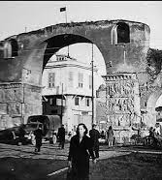
θεματικη
«Μόνιμη βιωματική του σκοπιά η Θεσσαλονίκη της Κατοχής και του Μεταπολέμου. […] σε σημεία καίρια η θέση του απροσδόκητα κοινωνικοποιείται. Αλλά και τότε δεν ιδεολογεί· η κοινωνικοποίησή του εκφράζεται σαν ηθική συμπεριφορά (συνήθως διαμαρτυρία)». (Γιάννης Δάλλας, «Η αποκατάσταση του θέματος στην πεζογραφία του Γιώργου Ιωάννου», στο Για τον Ιωάννου, σ. 71).

Slide 8
Η εκτοπιση των εβραϊων της θΕΣΣΑΛΟΝΙΚΗΣ

Slide 9
Συντομο ιστορικο του διωγμου
• Σταδιακή στοχοποίηση της εβραϊκής κοινότητας της πόλης.
• Απογραφή των Εβραίων της Θεσσαλονίκης.
• Οι Έλληνες Εβραίοι «προστατεύονταν» από την Ιταλική υπηκοότητά τους. Έγιναν προσπάθειες από την πλευρά του Ιταλικού προξενείου για την καλύτερη μεταχείρισή τους
15 Απριλίου 1941 κατάσχονται το αρχείο και οι βιβλιοθήκες της Εβραϊκής κοινότητας και φυλακίζονται οι ηγέτες της.
11 Ιουνίου 1942: οι Εβραίοι υφίστανται ταπεινώσεις στην πλατεία Ελευθερίας και οδηγούνται σε καταναγκαστικά έργα.
Δεκέμβριος 1942: λεηλατούνται οι εβραϊκές επιχειρήσεις και καταστρέφεται το εβραϊκό νεκροταφείο.
6 Φεβρουαρίου 1943: οι Εβραίοι μεταφέρονται σε συνοικίες- -«γκέτο» στα δυτικά και στα ανατολικά της πόλης - και υποχρεώνονται να φορούν το κίτρινο άστρο για να ξεχωρίσουν (Βλ. «Ηλιοτρόπια» του Ιωάννου).
15 Μαρτίου -10 Αυγούστου 1943: εκτοπίζονται και εξοντώνονται στο στρατόπεδο θανάτου Άουσβιτς – Μπιρκενάου.

Slide 10
Η «δυσκολη» μνημη
Το 2104 στο Πάρκο του Αστεροσκοπείου στο χώρο του Αριστοτελείου Πανεπιστημίου εγκαινιάστηκε μνημείο αφιερωμένο στο εβραϊκό νεκροταφείο που προϋπήρχε στη θέση αυτή και που συγκαταλεγόταν στα παλιότερα και μεγαλύτερα της Ευρώπης. Το τεράστιο αυτό νεκροταφείο, που καταστράφηκε ολοσχερώς τον Δεκέμβριο του '42 από τους Γερμανούς με τη συγκατάθεση και των τοπικών αρχών – συνόρευε με τα κτίρια του Πανεπιστημίου. Ως το 2014 ούτε μία αναμνηστική πλάκα στο πανεπιστημιακό campus δεν σηματοδοτούσε την καταστροφή.
Πηγή: https://www.lifo.gr/articles/archaeology_articles/130924/i-ontet-varon-vasar-mila-sto-lifo-gr-gia-ton-afanismo-tis-ellinikis-evraikis-koinotitas-tin-periodo-1941-1944

Slide 11
auschwitz-birkenau concentration camp

Slide 12
Οι εβραιοι στο εργο του ιωαννου
Aπό το 1941, η οικογένεια του Ιωάννου κατοικεί σε ένα τριώροφο στην οδό Ιουστινιανού στο κέντρο της πόλης, γειτονιά όπου ζούσαν αρκετοί Εβραίοι και η οποία μετατράπηκε σε γκέτο την περίοδο της Κατοχής. (Βλ. το πεζογράφημά του «Εν ταις ημέραις εκείναις…»).
Άρα η μνήμη του είναι μια ζώσα, βιωματική μνήμη.
Ο Μάκρητζ διακρίνει δυο περιόδους εβραϊκής θεματολογίας. Κατά τη δεύτερη η αναπαράσταση των γεγονότων είναι περισσότερο ιστορική και αποστασιοποιημένη («ξερή-ξερή και στεγνή χωρίς ιστορικές και φιλολογικές επεκτάσεις ή αμφίβολα ακούσματα» «Εν ταις ημέραις εκείναις»)
Το υποκειμενικό βίωμα συμπλέκεται με το τραυματικό ιστορικό βίωμα. Στον λόγο του αφηγητή συμπεριλαμβάνεται και η ύστερη ιστορική γνώση γύρω από το Ολοκαύτωμα, την οποία δεν έχει το 1943. Άρα η αφήγησή του είναι διαμεσολαβημένη από τις ιστορικές γνώσεις του ενήλικα αφηγητή. Στο έργο του Ιωάννου, λοιπόν, οι χαμένοι Εβραίοι αντιπροσωπεύουν το παρελθόν – τόσο το προσωπικό παρελθόν των παιδικών του χρόνων όσο και το συλλογικό παρελθόν της πόλης. Κυρίως, όμως, συνδηλώνουν την ενοχή, τον θάνατο, την απουσία και την απώλεια της παιδικής αθωότητας. (Μάκρητζ)
«Μπορούμε να προσεγγίσουμε τη μαρτυρία ως μορφή «ποιητικής εντολής» που ενσαρκώνει ταυτόχρονα το αίτημα της αγάπης και της το αίτημα της δικαιοσύνης.» (H. David Hall, παρατίθεται από τον Γ. Παπαθεοδώρου, σ. 318). Στον αφηγηματικό ιστό της μαρτυρίας συναρθώνεται η συμφιλίωση με την απώλεια των αγαπημένων αλλά και η παραίνεση για μια δίκαιη επιτέλεση της μνήμης. (Γ. Παπαθεοδώρου, σ. 319)

Slide 13
«Τα εβραιικα μνηματα»
Πυρήνας του πεζογραφήματος είναι η περιπλάνηση στο αστικό περιβάλλον, που είναι βαθιά συνδεδεμένο με τη μνήμη και το βίωμα.
Τα απομεινάρια των τάφων υπενθυμίζουν στον αφηγητή τον διωγμό τους και εντείνουν την αίσθηση ενός χαμένου κομματιού της ιστορίας της πόλης.
Η σύζευξη της ατομικής και της συλλογικής εμπειρίας, περνά μέσα από την επαφή με τον χώρο που κατοικείται από την εβραϊκή κοινότητα της πόλης.

Slide 14
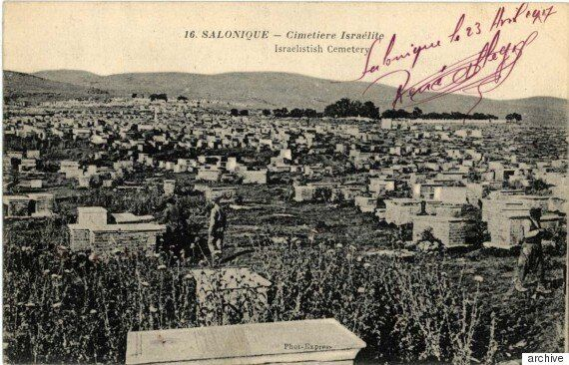
«Τα εβραιικα μνηματα»
Ο αφηγητής είναι ο μόνος που διατηρεί βιωματική σχέση με τους Εβραίους.
Ο Ιωάννου δημιουργεί ένα σκηνικό παρακμής, απόλυτης απαξίωσης από την πλευρά της νεωτερικότητας του εβραϊκού παρελθόντος και ενός ερωτισμού που έχει ματαιωθεί.
Σύζευξη παρελθόντος και παρόντος, έρωτα και θανάτου.
Η ατομική εμπειρία είναι τραυματική και συνδέεται με την ενοχική αφύπνιση ενός παράταιρου, στιγματισμένου και επικίνδυνου ερωτισμού.

Slide 15
«Το κρεβατι» Η Σαρκοφαγος (1971)
Περιγραφή της λεηλασίας των σπιτιών και των καταστημάτων των Εβραίων της Θεσσαλονίκης, γνωστής και ως «γιάγμα». Οι Εβραίοι εμφανίζονται ως «αντικείμενο» του λόγου.
Ο διωγμός των Εβραίων της Θεσσαλονίκης συνιστά αδιαμφισβήτητα οριακή εμπειρία για τον αφηγητή και ως εκ τούτου επιλέγει να επικεντρωθεί όχι σε τυπικές ιστορικές αναφορές αλλά στο βίωμά του.
Ο συγγραφέας δομεί την αφήγησή του γύρω από το κρεβάτι του νεανικού του φίλου, Ίζου και όχι γύρω από το θέμα του Εβραίου.
Ο αφηγητής διαχωρίζει τον εαυτό του αλλά και την οικογένειά του από το πλιάτσικο στο εβραϊκό διαμέρισμα.
Οι έντονες περιγραφές της μανίας- αγωνίας των Ελλήνων-χριστιανών και των γύφτων να αρπάξουν την περιουσία της εβραϊκής οικογένειας, να ξηλώσουν μέχρι και τα πατώματα μήπως ανακαλύψουν κάποια κρυμμένη περιουσία, προδίδουν την απέχθεια του αφηγητή, η οποία υποβάλλεται στο πεζογράφημα.
Για τον ώριμο αφηγητή, η εξαφάνιση των Εβραίων της πόλης ισοδυναμεί με το τέλος ενός πολιτισμικού στοιχείου της αλλά και της παιδικότητάς του.

Slide 16
Τα σημεια της μνημησ
Ο Ίζος ήταν ο μόνος «εραστής» του.
Ο αφηγητής αντικαθιστά τον Ίζο στο κρεβάτι και τη ζωή του. Παίρνει το αίμα του. Έχει κρίσεις σεξουαλικότητας σαν ένα μέρος από τα πάθη του Ίζου να μεταφέρθηκε σε αυτόν.
Ως διάδοχος του Ίζο καλείται να τον μνημονεύσει. Προσπαθεί να διατηρήσει τη μνήμη των νεκρών.

Slide 17
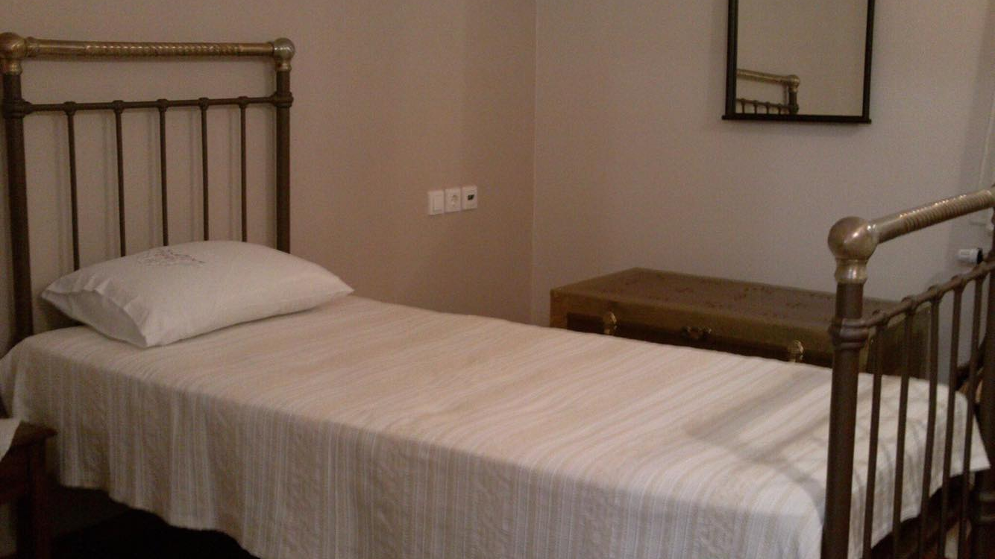
ΜΝΗΜΗ ΚΑΙ ΥΛΙΚΟΤΗΤΑ
Η σύγχρονη ανθρωπολογικής κατεύθυνσης έρευνα έχει δείξει πώς τα αντικείμενα παράγουν ταυτότητα και μνήμη.
Θα μπορούσαμε να σκεφτούμε το ίδιο για το αντικείμενο «κρεβάτι», ένα αντικείμενο που εμπεριέχει μέσα του μνήμες και συναισθήματα από διαφορετικές φάσεις της ζωής του αφηγητή και που συμβάλει στη διαμόρφωση της ταυτότητάς του ως ενός «ΜΑΡΤΥΡΙΚΟΥ» υποκειμένου. Δεν αναφέρομαι στη λειτουργία του ως «μεταφορά». Εννοώ πώς το κρεβάτι ως ένα αντικείμενο της ιδιωτικής ζωής του αφηγητή που τον ορίζει. (Γ. Γκότση)

Slide 18
«Το κρεβατι» (1971)
Η διάσωση της μνήμης του ολότελα χαμένου εβραϊκού στοιχείου της πόλης μέσω της αφήγησης.
Η διαφύλαξη του κρεβατιού υποδηλώνει την εντολή του «χρέους» της Μνήμης.
Η διατήρηση του κρεβατιού και στην ενήλικη ζωή του αφηγητή συνδέεται από τον ίδιο με έναν πολύπαθο βίο «ερωτισμοί, αυτοερωτισμοί, διαβάσματα, ανέχειες, κρίσεις θρησκευτικές», και με την έννοια της μοίρας.
Ο αφηγητής συνδέει τον εαυτό του με μια παγιωμένη και αμετάβλητη μοίρα (ανάλογη με εκείνη των Εβραίων), κύρια χαρακτηριστικά της οποίας είναι η μοναξιά, η ατέρμονη αναζήτηση και οι κακουχίες.
Ο κοινός ύπνος του αφηγητή με τον παιδικό του φίλο καθίσταται σύμβολο μιας κοινής μοίρας. Νιώθει και αυτός «Άλλος», και μέσα στην πόλη του, και μέσα στον ερωτισμό του. Επειδή κατανοεί μπορεί να μιλήσει για αυτούς.
Το κρεβάτι, σύμφωνα με την Αμπατζοπούλου, συνιστά μεταφορά αυτού του χαμένου φίλου, αλλά και μετωνυμία της δύσκολης εφηβείας και της ερωτικής αναζήτησης χωρίς δίοδο.

Slide 19
Πωσ κρινετε το περασμα απο το συλλογικο στο προσωπικο στοιχειο;
Βλ. την άποψη του Γ. Παπαθεοδώρου, ότι στο «εβραϊκό» έργο του Ιωάννου διακρίνουμε τη λειτουργία μιας δίκαιης μνήμης.
Βλ. την άποψη του Μάκρητζ, ότι ο Ιωάννου εμφανίζεται ως ο μόνος που θυμάται και καταγράφει το παρελθόν της πόλης του.

Slide 20
βιβλιογραφια
Αμπατζοπούλου, Φραγκίσκη, Η λογοτεχνία ως μαρτυρία. Έλληνες πεζογράφοι για τη Γενοκτονία των Εβραίων, Θεσσαλονίκη, Παρατηρητής, 1995.
Αμπατζοπούλου, Φραγκίσκη, Ο Άλλος εν διωγμώ. Η εικόνα του Εβραίου στη λογοτεχνία: Ζητήματα Ιστορίας και Μυθοπλασίας, Αθήνα, Θεμέλιο, 1998.
Αναστασιάδης, Γιώργος (επιμ.), Γιώργος Ιωάννου 1927-1985. Λόγος και μνήμη, Θεσσαλονίκη, University Studio Press, 2006.
Ιωάννου, Γιώργος, Ο της φύσεως έρως, Αθήνα, Κέδρος, 1985.
Βαρών-Βασάρ, Οντέτ 2013. Η ανάδυση μιας δύσκολης μνήμης. Κείμενα για τη γενοκτονία των Εβραίων. Βιβλιοπωλείον της Εστίας, Αθήνα.
Ναρ, Αλμπέρτος, « Εν ταις ημέραις εκείναις. Οι Εβραίοι της Θεσσαλονίκης στο έργο του Γιώργου Ιωάννου» (1997), τώρα στο Για τον Ιωάννου, σ. 346-356.
Δρουκόπουλος, Άρης, Γιώργος Ιωάννου: Ένας οδηγός για την ανάγνωση του έργου του, Ειρμός, Αθήνα, 1992.
Σιαφλέκης, Ζαχαρίας Ι. (επιμ.), Γραφές της μνήμης. Σύγκριση-Αναπαράσταση-Θεωρία, Αθήνα: Gutenberg 2009.
Πήτερ Μάκρητζ, «Ο Γιώργος Ιωάννου στην πόλη των φαντασμάτων» (2015), academia.edu
Για τον Ιωάννου. Κριτικά κείμενα. Εισαγωγή, αθνολόγηση κειμένων Δημήτρης Κόκορης. Αιγαίον, Λευκωσία 2013.
Παπαθεοδώρου, Γιάννης, « «Εν ταις ημέραις εκείναις…» Αγάπη και δίκαιη μνήμη σε ένα «εβραϊκό» πεζογράφημα του Γιώργου Ιωάννου», στο Για την αγάπη Άρτος ζωής, , επιμ. Γιάννης Ζουμπουλάκης, Αθήνα 2017, 317-332.
Λαυράνου Ελένη, «Γιώργος Ιωάννου: Ο πεζογράφος της μνήμης»
Αφιέρωμα: https://www.maxmag.gr/afieromata/giorgos-ioannou/ 2019
Με τον ρυθμό της ψυχής: Αφιέρωμα στον Γιώργο Ιωάννου, επιμ. Νάσος Βαγενάς κ.ά., Αθήνα, Κέδρος, 2006.
Αφιέρωμα του ηλεκτρονικού περιοδικού Χάρτης, τχ. 41 (Μάϊος 2022), https://www.hartismag.gr/hartis-41/afierwmata/ghiwrghos-ioannoi

